Slide 1
CHÀO MỪNG CÁC EM
ĐẾN VỚI BÀI HỌC!

Slide 2
BÀI 2: THIẾT KẾ LOGO ĐƠN GIẢN
(11 tiết)

Slide 3
NỘI DUNG BÀI HỌC
1. KHÁM PHÁ
2. NHẬN BIẾT
3. THẢO LUẬN
4. VẬN DỤNG

Slide 4
1. KHÁM PHÁ

Slide 5
Quan sát một số mẫu logo tiêu biểu

Slide 6
Quan sát một số mẫu logo tiêu biểu

Slide 7
Trình bày theo ý hiểu của em, logo là gì?

Slide 8
LOGO
Là hình ảnh hay kí hiệu có chữ năng thông tin, truyền thông điệp qua kênh thi giác nhằm biểu thị một đối tượng hoặc ý niệm nào đó.
Là sản phẩm của hoạt động giao thoa giữa nghệ thuật và kĩ thuật, có giá trị thẩm mỹ và chức năng tạo ra sự phân biệt giữa các đơn vị, tổ chức hoặc các sản phẩm hàng hóa.

Slide 9
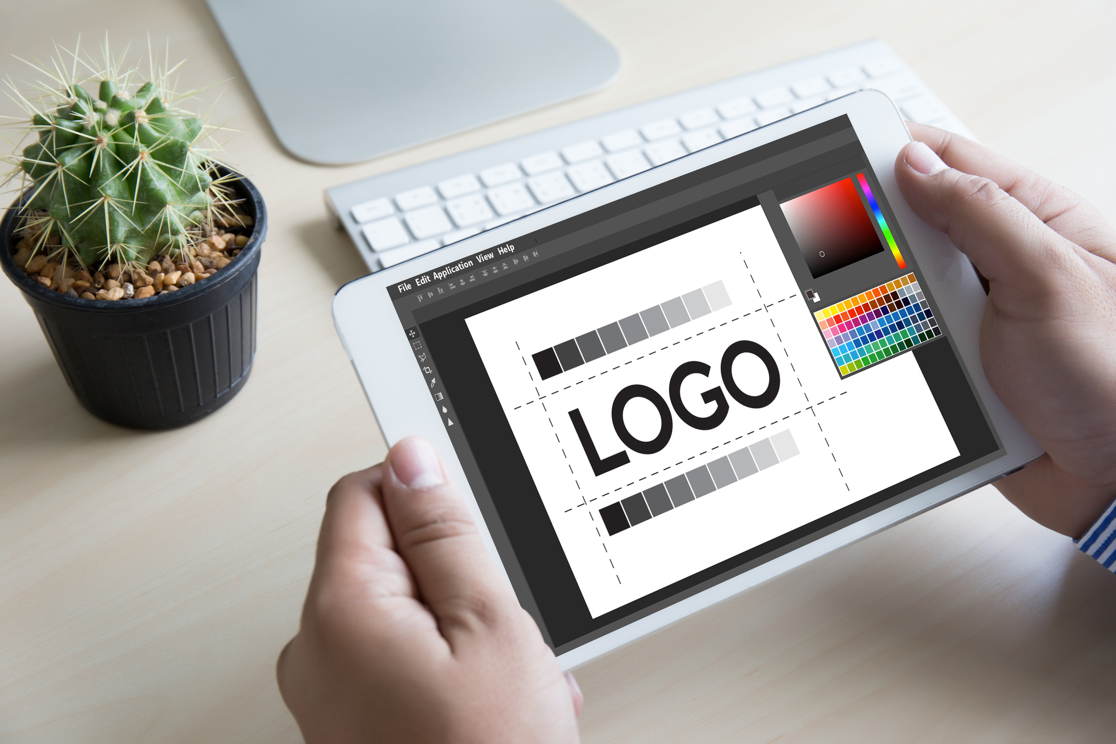

Slide 10
2. NHẬN BIẾT

Slide 11
NHIỆM VỤ 1: VẼ ĐƠN GIẢN ĐỐI TƯỢNG

Slide 12
Thực hành vẽ lại một đối tượng đơn giản
Bước 1:
Chuẩn bị sẵn tư liệu hình ảnh đối tượng vẽ, một đối tượng càng có nhiều góc nhìn các hình ảnh có thể tự chụp, hoặc lấy từ internet.
Vẽ lại gần mẫu nhất có thể.
Bước 2: Vẽ đơn giản bằng nét, hoặc mảng

Slide 13
KẾT LUẬN
Các bước vẽ
đơn giản hóa đối tượng
Quan sát đặc điểm của đối tượng, từ đó nhận ra những đặc trưng của đối tượng.
Vẽ nghiên cứu chi tiết.
Đơn giản hóa đối tượng bằng nét nét hoặc bằng mảng.

Slide 14
NHIỆM VỤ 2: THIẾT KẾ MỘT
LOGO ĐƠN GIẢN

Slide 15
THỰC HÀNH NHÓM
1
2
Thiết kế một logo
phi thương mại đơn giản
Thiết kế một logo
thương mại đơn giản

Slide 16
Gợi ý:
Logo thương mại:
Sưu tầm, tìm hiểu ý nghĩa một số mẫu logo của các công ty, ngành hàng, logo của các đơn vị kinh doanh, sản xuất hàng hoá.
Tìm hiểu về đặc điểm, sự khác biệt của công ty, hoặc ngành hàng mà mình chọn thiết kế.

Slide 17
Gợi ý:
Logo phi thương mại:
Sưu tầm, tìm hiểu ý nghĩa một số mẫu logo, biểu tượng của các tổ chức phi thương mại: tổ chức nhân đạo, tổ chức bảo vệ môi trường, tổ chức chính trị, xã hội hoặc một số biểu tượng của lớp, trường...

Slide 18
KẾT LUẬN
1. CÁC LOẠI LOGO CƠ BẢN

Slide 19
Logo thương mại: hình ảnh mang tính đại diện hoặc biểu tượng cho tên của một công ty và nhãn hiệu được thiết kế độc đáo để nhận biết.

Slide 22
Logo phi thương mại: hình ảnh đại diện cho một tổ chức phi thương mại (các tổ chức văn hóa, chính trị, tổ chức nhân đạo) để truyền tải một thông điệp, mục đích, tôn chỉ của tổ chức.

Slide 24
KẾT LUẬN
2. CÁC ĐẶC ĐIỂM CƠ BẢN CỦA LOGO

Slide 25
Tính đơn giản: Khiến cho người xem ghi nhớ được tổ chức hoặc công ty nhanh nhất.
Các hình, nét thể hiện tín hiệu đơn giản.
Logo không có quá nhiều chi tiết phức tạp.
Các đường thẳng, đường cong,…biểu thị phẩm chất cụ thể của thương hiệu.
Tránh sử dụng hình ảnh có tính phức tạp

Slide 26
Tính biểu tượng: Vượt qua hàng rào ngôn ngữ làm cho người xem có sự cảm nhận về đối tượng chủ thể của nó ngay lập tức.

Slide 27
Tính khác biệt: Giúp cho tổ chức hoặc công ty trở nên nổi bật.

Slide 29
KẾT LUẬN
3. MÀU SẮC TRONG THIẾT KẾ LOGO

Slide 30
Được thể hiện ở dạng phẳng, được dùng một cách chính xác và nhất quán trong mọi hoàn cảnh.
Có ý nghĩa trong việc xây dựng thương hiệu về mặt cảm xúc, mang tính ứng dụng cao, bật trên thị trường, để người xem ghi nhớ hình ảnh của thương hiệu lâu bền trong tâm trí.

Slide 32
KẾT LUẬN
4. MỘT VÀI DẠNG LOGO THƯỜNG GẶP

Slide 33
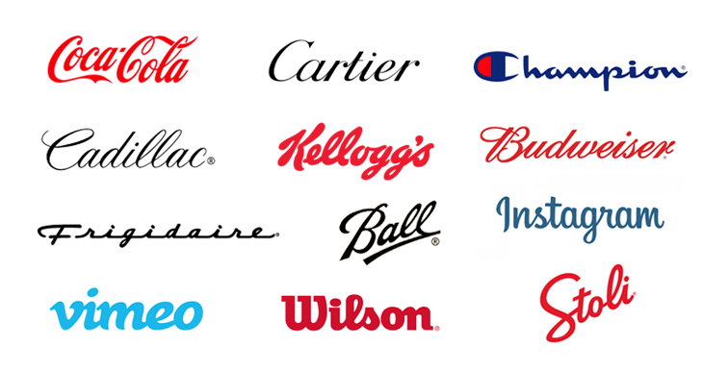
Logo dạng chữ:
Tạo sự sáng tạo, mang tính nghệ thuật cao.
Tạo ra sự lôi cuốn, bắt mắt và sự tập trung thị giác cao
Ẩn chứa tình cảm, ý tưởng, tính xã hội, không gian, thời gian.

Slide 34
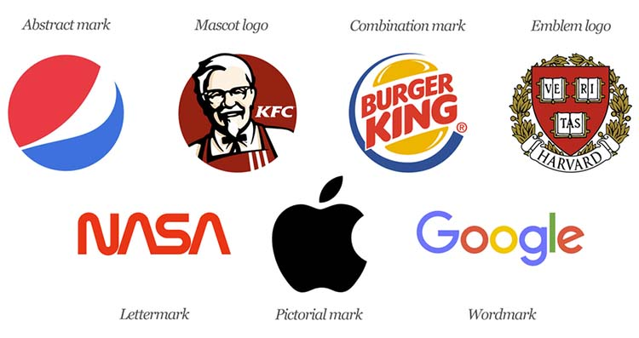
Logo dạng hình
Mang tính chất ẩn dụ.
Gợi cho người xem liên tưởng đến đặc trưng, tính chất của cơ quan, doanh nghiệp, dòng sản phẩm của doanh nghiệp.

Slide 35
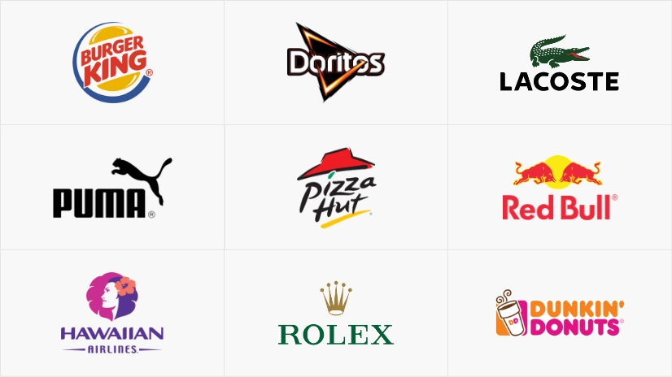
Logo kết hợp giữa chữ và hình
Mang tính giản ước tối đa.
Hình ảnh khái quát, mang tính cách điệu, là biểu tượng đại diện cho doanh nghiệp, sản phẩm.
Chữ và hình có thể tách rời hoặc lồng ghép vào nhau

Slide 36
KẾT LUẬN
5. CÁC BƯỚC SÁNG TÁC LOGO

Slide 37
Bước 1: Tìm kiếm tư liệu về logo
Bước 2: Xây dựng ý tưởng
Bước 3: Phác thảo
Bước 4: Hoàn thiện thiết kế

Slide 38
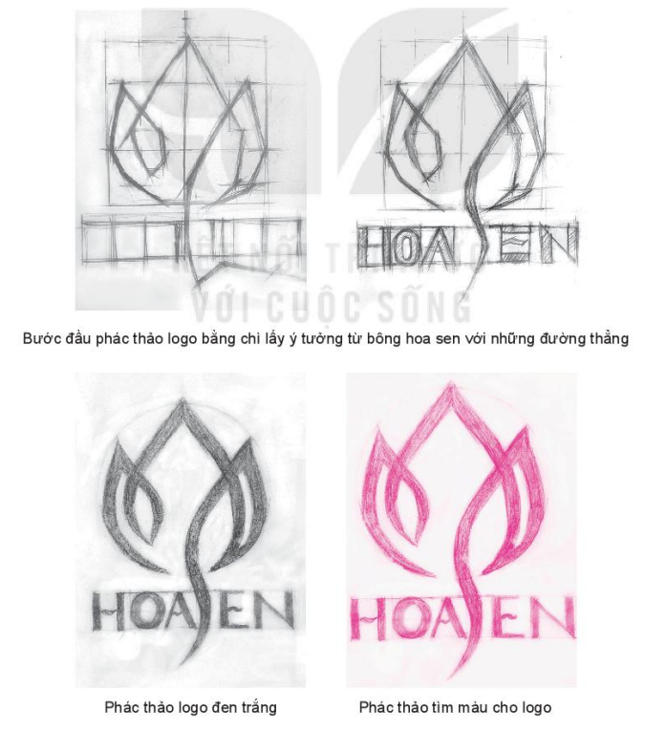

Slide 39
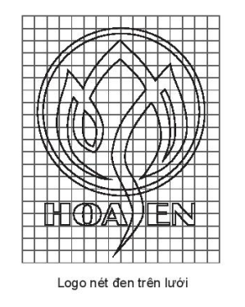

Slide 40
3. THẢO LUẬN

Slide 41
Trao đổi với các thành viên trong nhóm về sản phẩm đã thực hiện theo một số gợi ý sau:
Những yếu tố tạo hình trong logo.
Ý nghĩa các hình ảnh trên logo.

Slide 42
4. VẬN DỤNG

Slide 43
Thiết kế một logo đơn giản theo chủ đề yêu thích và viết đoạn văn ngắn trình bày:
Đặc trưng về đối tượng thiết kế.
Ý tưởng thiết kế.
Nêu giải pháp thiết kế và phân tích các yếu tố tạo hình mà nhóm thiết kế chọn (màu sắc, kế và phân tích các yếu tố tạo hình, đường nét, kiểu chữ).

Slide 44
HƯỚNG DẪN VỀ NHÀ
1. Ôn lại kiến thức đã học
2. Hoàn thành SPMT phần Vận dụng
3. Đọc và tìm hiểu trước nội dung Thiết kế thời trang

Slide 45
CẢM ƠN CÁC EM
HẸN GẶP LẠI TRONG BÀI SAU!

